Slide 1
Arbeidsvarsling
Statens vegvesen v/Linda Margareth Nilsen Sandvik
og Kurt Torvanger

Slide 2
Lover og forskrifter
Vegtrafikkloven
Trafikkreglene
Skiltforskriften
Veglova
Arbeidsmiljøloven
Internkontrollforskriften
Byggherreforskriften m.m
Vegnormaler, veiledninger,retningslinjer

Slide 3
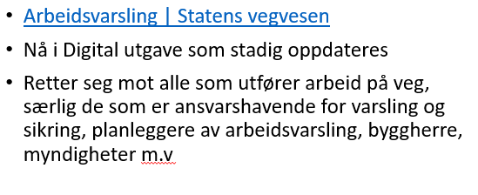
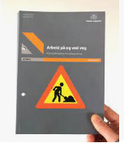
N301

Slide 4
0-Visjonen
Utgangspunktet for vegnormalen er hensynet til sikkerhet for arbeidere og trafikanter. Sentralt i dette er vegvesenets 0-visjon, som betyr at vi forebygger tap av liv og helse gjennom å begrense skadene i de ulykkene vi ikke klarer å forhindre.

Slide 5
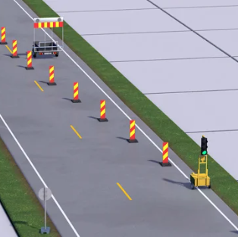
Hva er arbeidsvarsling
Varsling og sikring , lede og regulere trygt og effektivt forbi arbeidssted på/ved offentlig veg.
Bakgrunnen for Arbeidsvarsling er hensynet til sikkerhet for arbeidere og trafikanter, samt framkommelighet for kjørende.
Alle som jobber ,med dette skal være motivert for å bruke Arbeidsvarsling riktig.
Bilde fra Google

Slide 6
Hvilke vurderinger som ligger til grunn ved godkjenning av arbeidsvarslingsplaner
Risikovurdering
– grunnlag for å foreslå nødvendige varslings- og sikringstiltak i forhold til trafikantene.
- skal supplere den risikovurdering som gjøres for forhold internt på arbeidsområdet.
- vurderer risiko for arbeiderne som følge av trafikkomlegging og fare for trafikantene som følge av vegarbeid.
- tre enkle spørsmål inngår alltid i en slik vurdering ;
1.Hva kan gå galt?
2.Hva kan vi gjøre for å forhindre dette?
3.Hva kan vi gjøre for å redusere risikoen hvis dette likevel skjer?

Slide 7
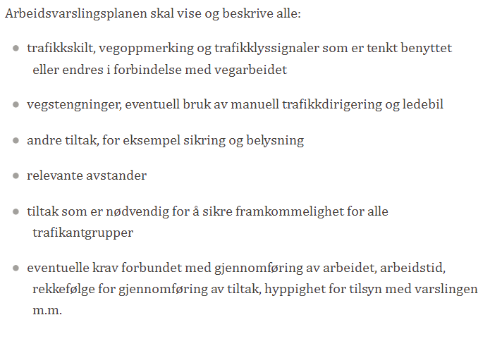
Innhold i arbeidsvarslingsplaner

Slide 8
Generell plan
Generelle arbeidsvarslingsplaner er aktuelt for arbeidsoperasjoner av en gjentagende type og/eller av en type som man vet vil oppstå, men ikke nødvendigvis hvor og når vil oppstå. Det vil særlig være aktuelt for bevegelige eller kortvarige vegarbeider, gjerne oppgaver som omfattes av en driftskontrakt, men det er ikke begrenset til dette.
Kantklipp
Asfaltering
Oppmerking
Måling
Skoging
Spyling/vask
Grøfterens ol.

Slide 9
Generell arbeidsvarslingsplan
Gjelder inntil 12 timer
Varsles 48 timer før til VTS (gjelder ikke beredskapsplaner)
Generelle arbeidsvarslingsplaner skal også kunne tilbys entreprenører med arbeider som opptrer regelmessig, slik som bilberging, opprydding etter viltulykker, elektrodrift, strøm- eller fiberbrudd, og liknende.
Bilde Google

Slide 10
Generelle arbeidsvarslingsplan - Beredskap
Beredskapsplan er en generell plan, men denne skal kun benyttes ved akutte hendelser, som ikke er planlagt. Fks. ved ras, vannlekkasjer ol. Disse skal varsles VTS samme dag som hendelsen oppstår, her skal også vegeier(Fylkeskommunen/kommunen/Statens vegvesen) varsles.
Bilde Google.

Slide 11
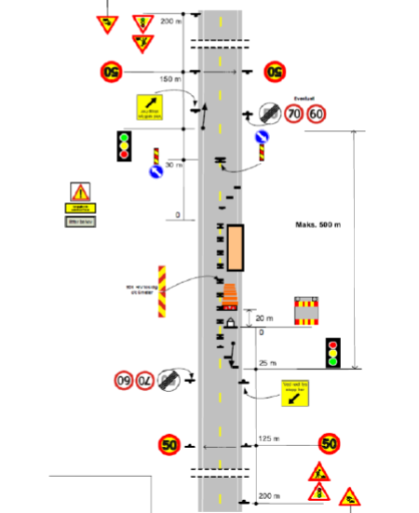
Spesielle planer
Gjelder søknader som omfatter arbeid som ikke gjentas regelmessig
Alt arbeid som ikke omhandler Drift og vedlikehold, og ikke er omfattet av en driftskontrakt(her er unntak av og til må en også søke spesiell plan på drift og vedlikeholdsoppgaver).
Planen skal inneholde bilder/skisser fra stedet det jobbes på.
Husk at alle tiltak som beskrives i søknaden skal med på skissene (gjelder også generelle planer).

Slide 12
Kontroll av APV (Arbeidsvarsling) Hensikt, hjemmel og krav
Hensikten med kontroll av arbeidsvarsling er å kvalitetssikre både den utførende og skiltmyndighetens arbeid.
Hjemmel (N301)
Skiltmyndigheten kan gjennomføre kontroller med at virksomhetene følger arbeidsvarslingsplanene med hjemmel i skiltforskriften kapittel 14.
I tillegg kan politi eller arbeidstilsyn gjennomføre kontroller med hjemmel i andre lovbestemmelser.
Krav til kontrollør
Bestått og godkjent 4A-kurs eller tilsvarende
Skriftlig delegert skiltmyndighet

Slide 13
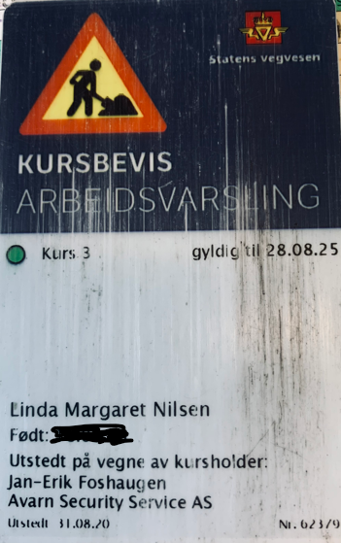
Kontroll av tillatelser på veg
Hvilken plan benytter entreprenøren?
Er planen relevant for arbeidene som utføres? OG: er planen gyldig for arbeidet som utføres?
Fungerer arbeidsvarslingsløsningen på arbeidsstedet?
Er loggboken tilgjengelig og fylt ut?
Er stedsansvarlig på stedet?

Slide 14
Arbeidsvarsling i praksis
Ved kontroller så har vi ofte gjentagende feil ute på veg noen eksempler på dette kan være
- Feil bruk av langsgående sikring, for kort, feil på endeavslutning, ikke sammenkoblet/boltet, ikke på fast underlag mm.
- Fartsgrense som ikke fjernes etter endt arbeidsdag, feil bruk av fartsgrense.
- Misvisende vegoppmerking
- Stedsansvarlig ikke tilstede, vet ikke hvem som er stedsansvarlig
- Arbeidet ikke aktivert
- Arbeid ikke i henhold til tillatelsen
- Kjenner ikke til tillatelsen/planen/manglende tillatelse

Slide 15
Finn feilen….

Slide 16
Finn feilen

Slide 18
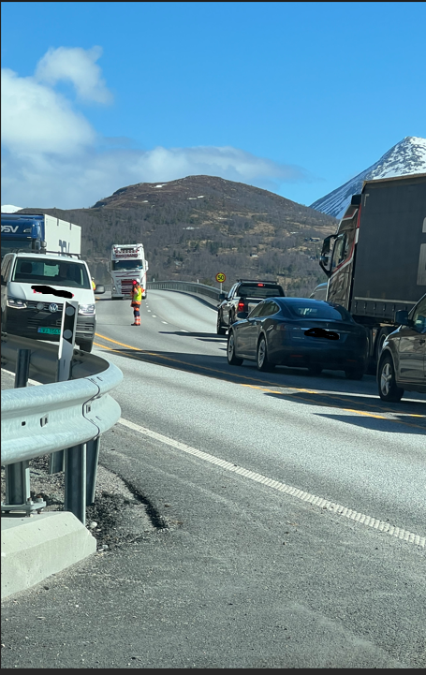
Risiko

Slide 19
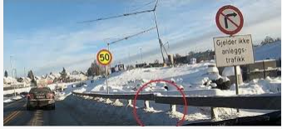
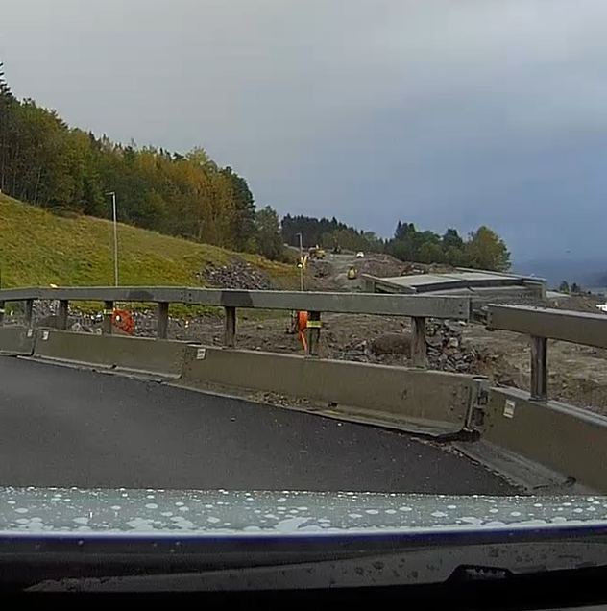
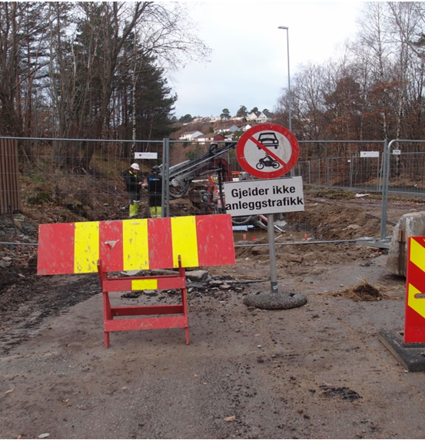
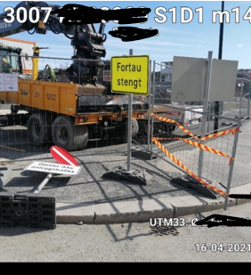
YMSE…

Slide 20
Spørsmål ?

Slide 21
Gode løsninger for arbeidsvarslingsrutiner
God dialog mellom byggherre/hovedentreprenør/underentreprenør/skiltmyndighet
Fordel å trekke inn skiltmyndighet som rådgiver i planleggingsfaser i større arbeider
Involvering av alle berørte -skoler/kollektivselskaper/blålysetater/fergeselskaper , evt. andre grupper som berøres av arbeidet.
Større arbeid deles opp i faser
Gode risikovurderinger, SHA og HAZID kan med fordel benyttes som grunnlag
Tiltak som samsvarer med risikovurderinger og skisser som samsvarer med tiltakene
Tilstrekkelig antall stedsansvarlige dersom arbeidet går over lengere tid
Føring av loggbok
At byggherre/ansvarshavende går igjennom tillatelsen og tiltakene med de utførende, så alle kjenner til hva som kreves i tillatelsen og hvem som innehar hvilken rolle, og hva denne rollen innebærer.
Kompetanse skal dokumenteres og byggherre skal sette som krav at entreprenører bare benytter seg av arbeidere som har de arbeidsvarslingskurs som kreves for å jobbe på veg.
Det skal være rutiner for kontroll at arbeidsvarslingen er korrekt og relevant
Ved arbeid som endres og ikke samsvarer med tillatelsen skal ny søknad innsendes og godkjennes
Informasjon til trafikantene, VTS
Det er også en fordel at den som utarbeider arbeidsvarslingsplanene har lokalkunnskap.
Alle tillatelser skal være tilgjengelig på arbeidsstedet, og alle som jobber på stedet skal kjenne til disse og vite hvor de finnes.

